Slide 1

Ultrastar-File-Creator
Gliederung
Konzeption
Umsetzung
Gestaltung
Entwicklung
Nutzerstudie
Ausblick

Slide 2
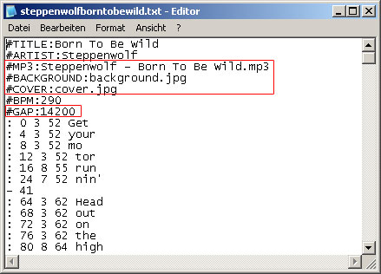
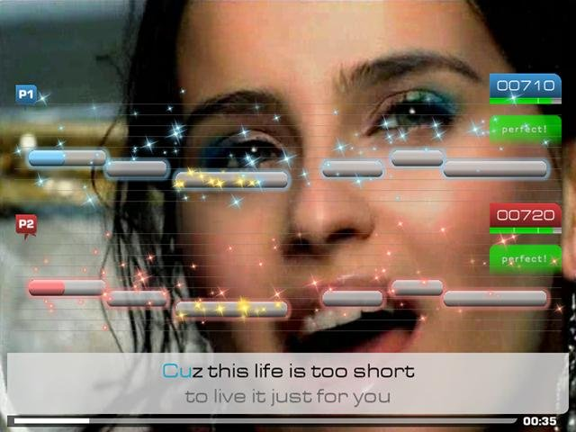
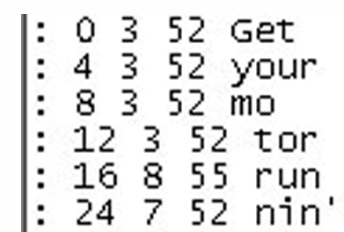
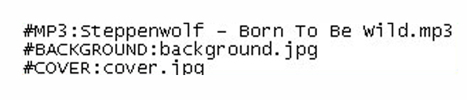
Die Ultrastar-Datei
Nur als .txt
Mühsam in der Erstellung
Unübersichtlich
Keine Kontrollmöglichkeit
Zeitaufwendig beim Editieren
Konzeption

Slide 3
Idee und Motivation
Einfache Erstellung neuer Ultrastar-Dateien
Gleiches bzw. gewohntes Design
Editor als Browser-Anwendung
Import von Text, Audio ,Video oder Ultrastardateien
Einfache, intuitive Menüführung
Bereitstellung der Dateien für die Community
Konzeption

Slide 4

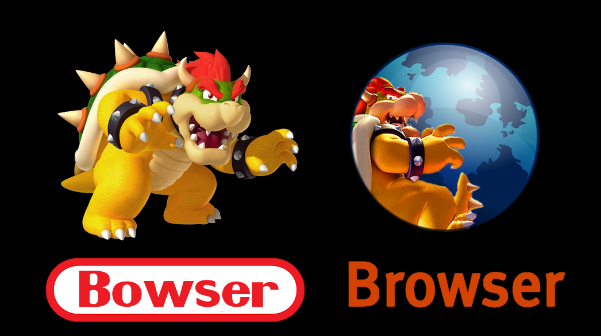
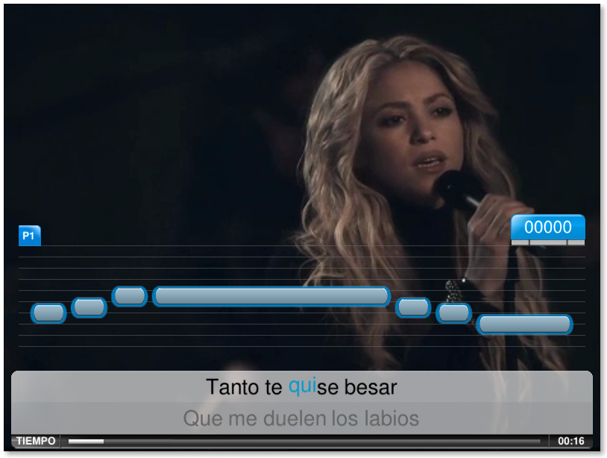

Konzeptionelle Beschreibung
Entwicklung eines Editors der voll funktionsfähig im Browser einfach und schnell neue Ultrastar-Dateien erstellen kann. Jeder Anwender von Ultrastar soll in der Lage sein, eigene Karaoke-Dateien zu erstellen.
Konzeption

Slide 5
Papierprototyp
Bilder
Umsetzung - Gestaltung

Slide 6
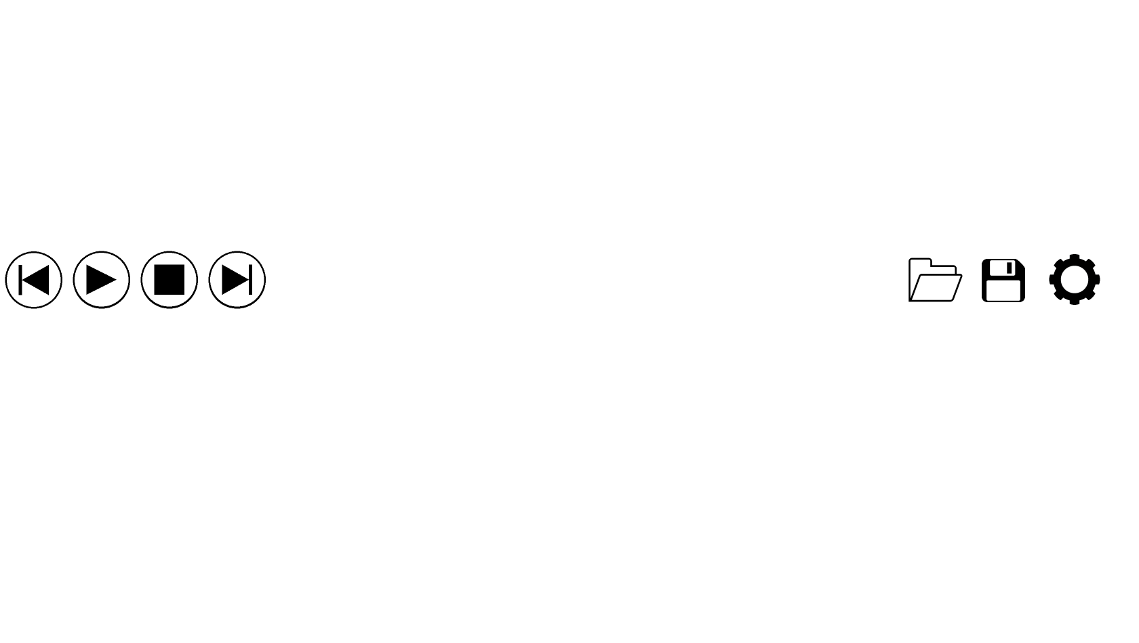
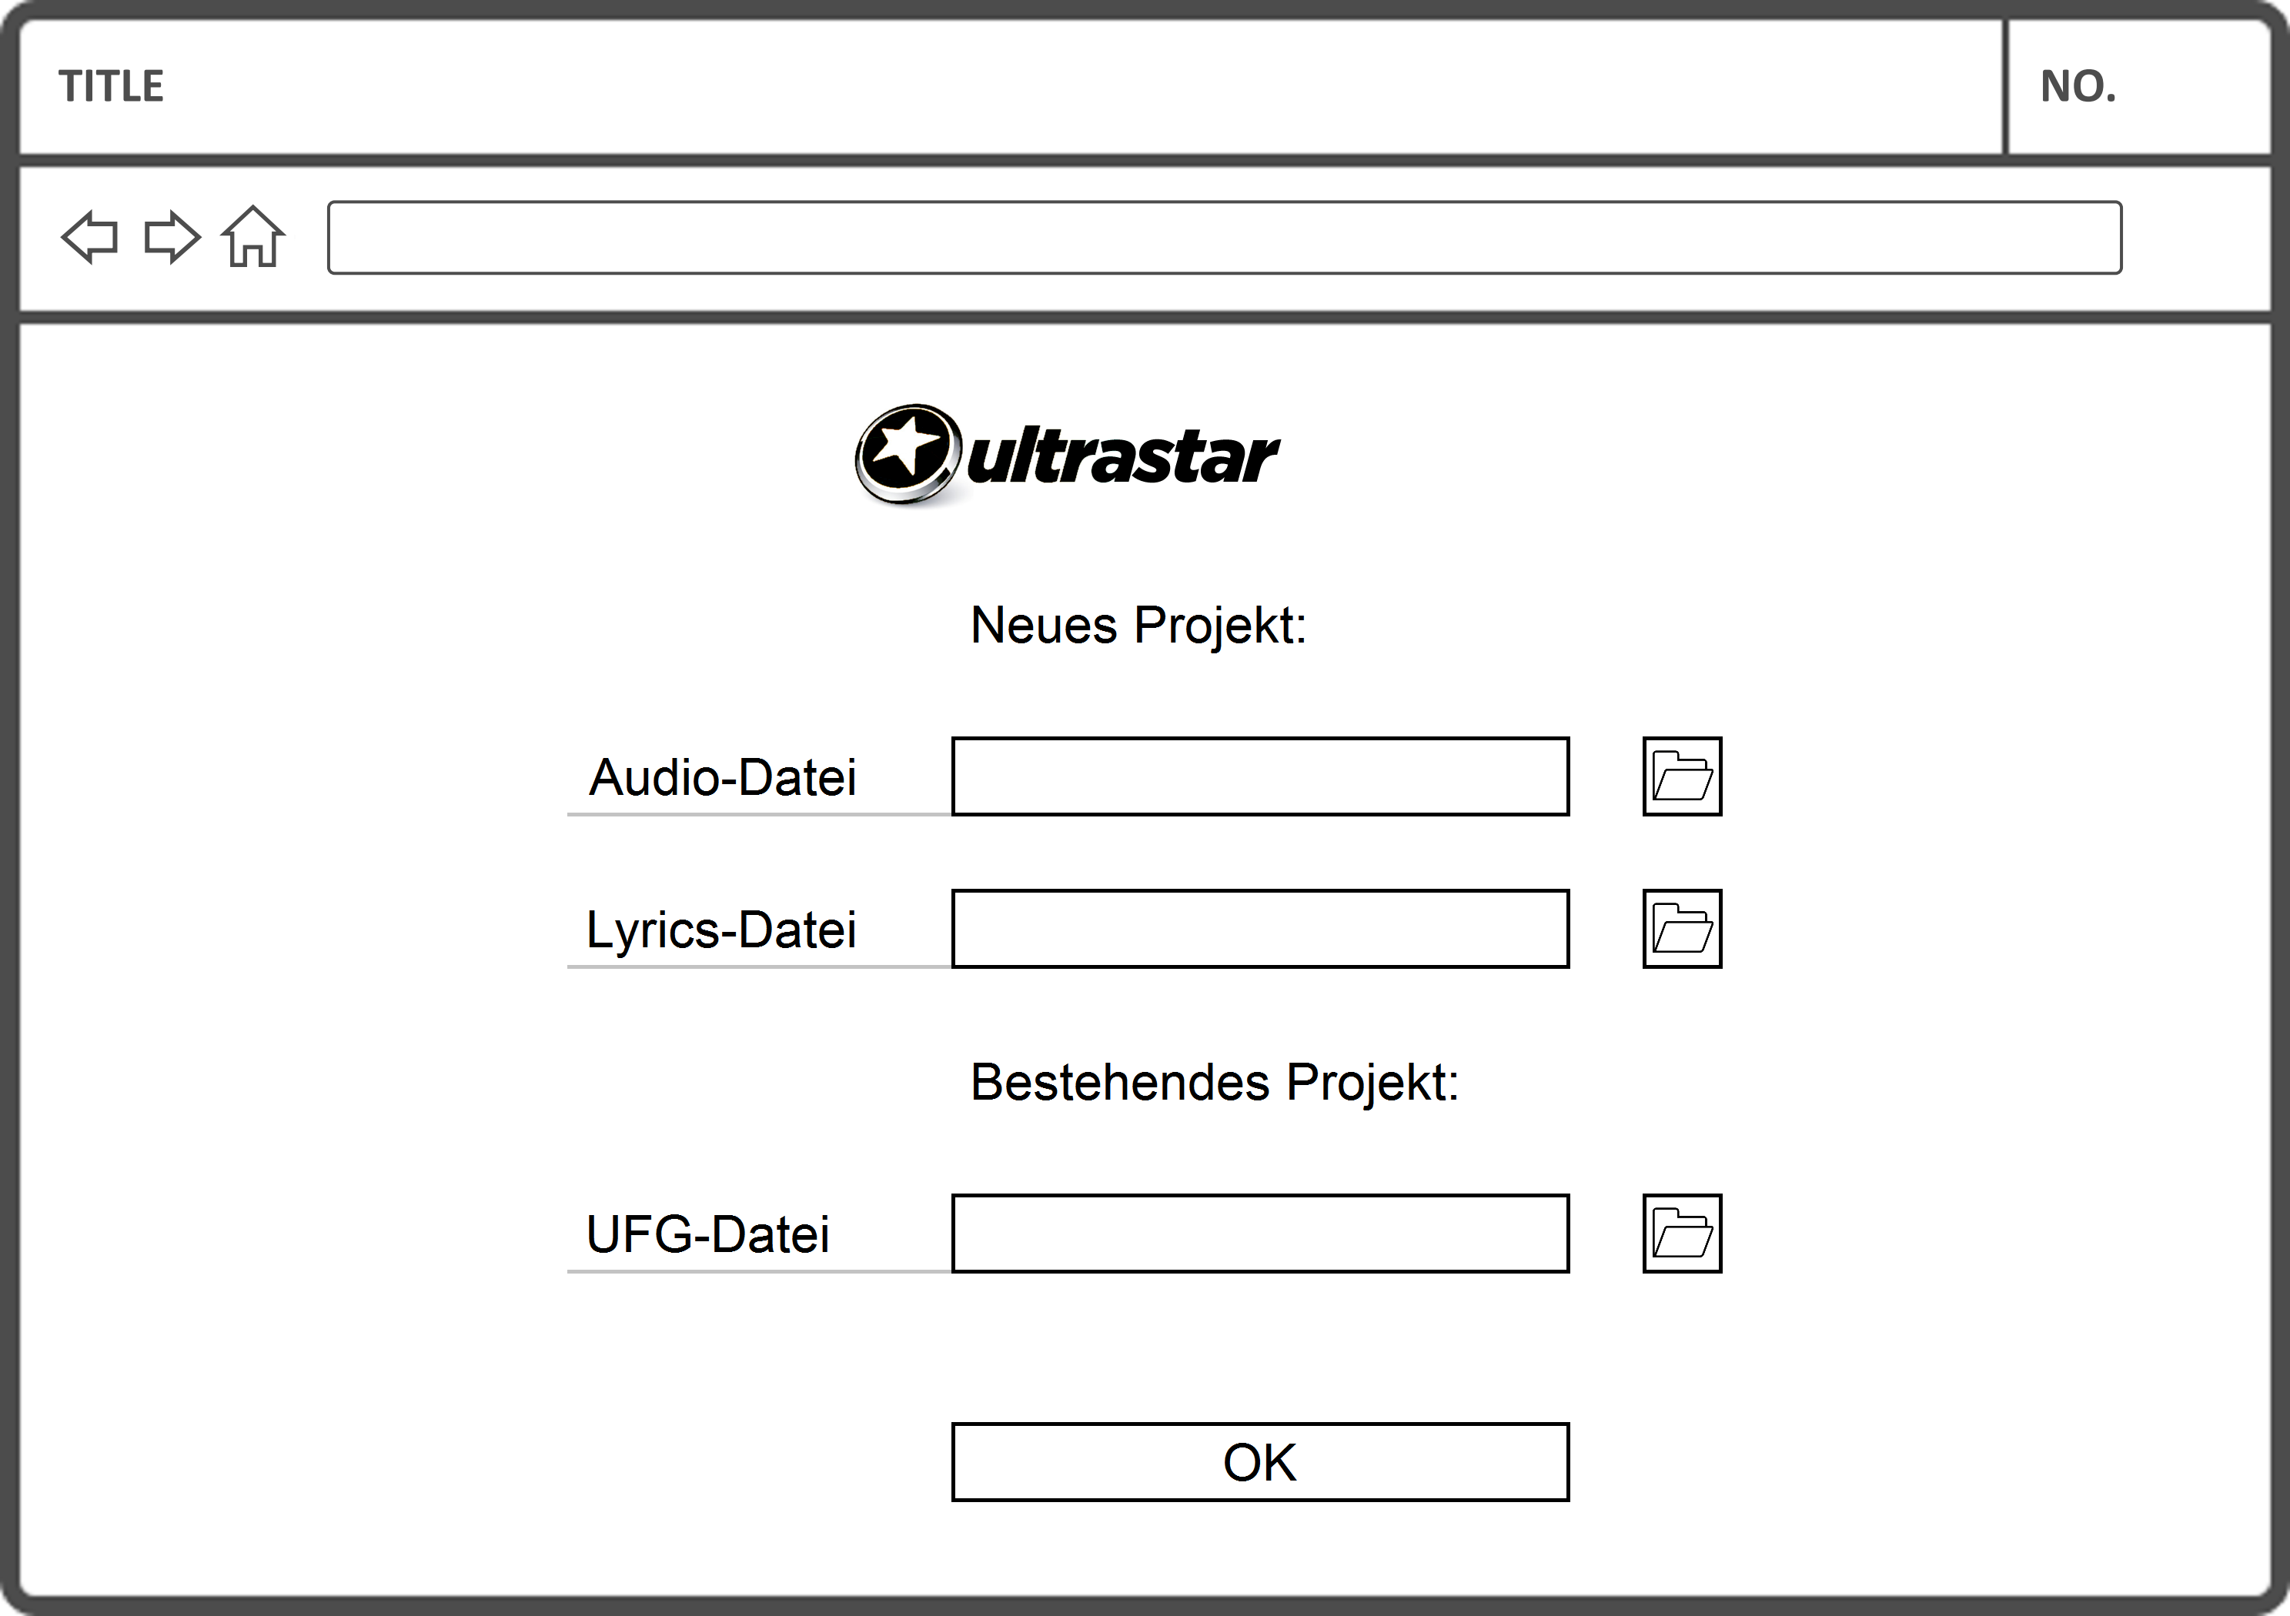
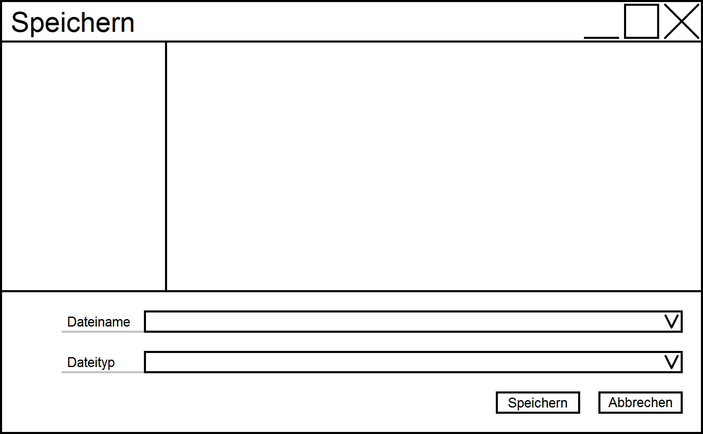
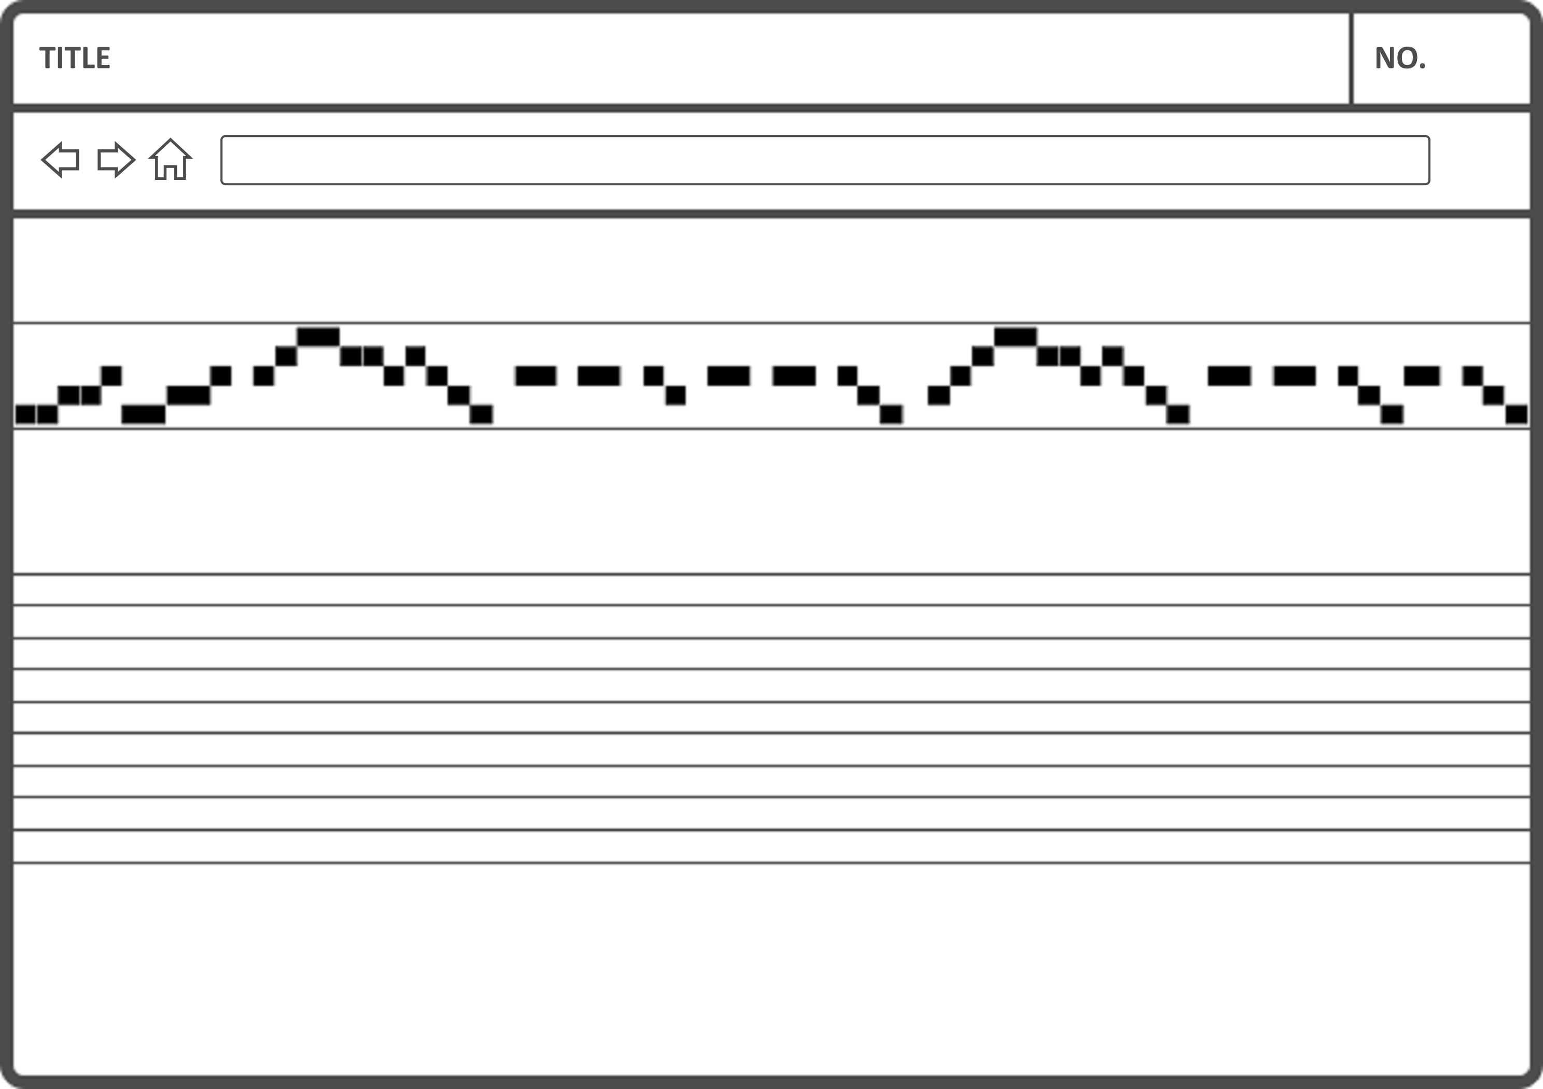

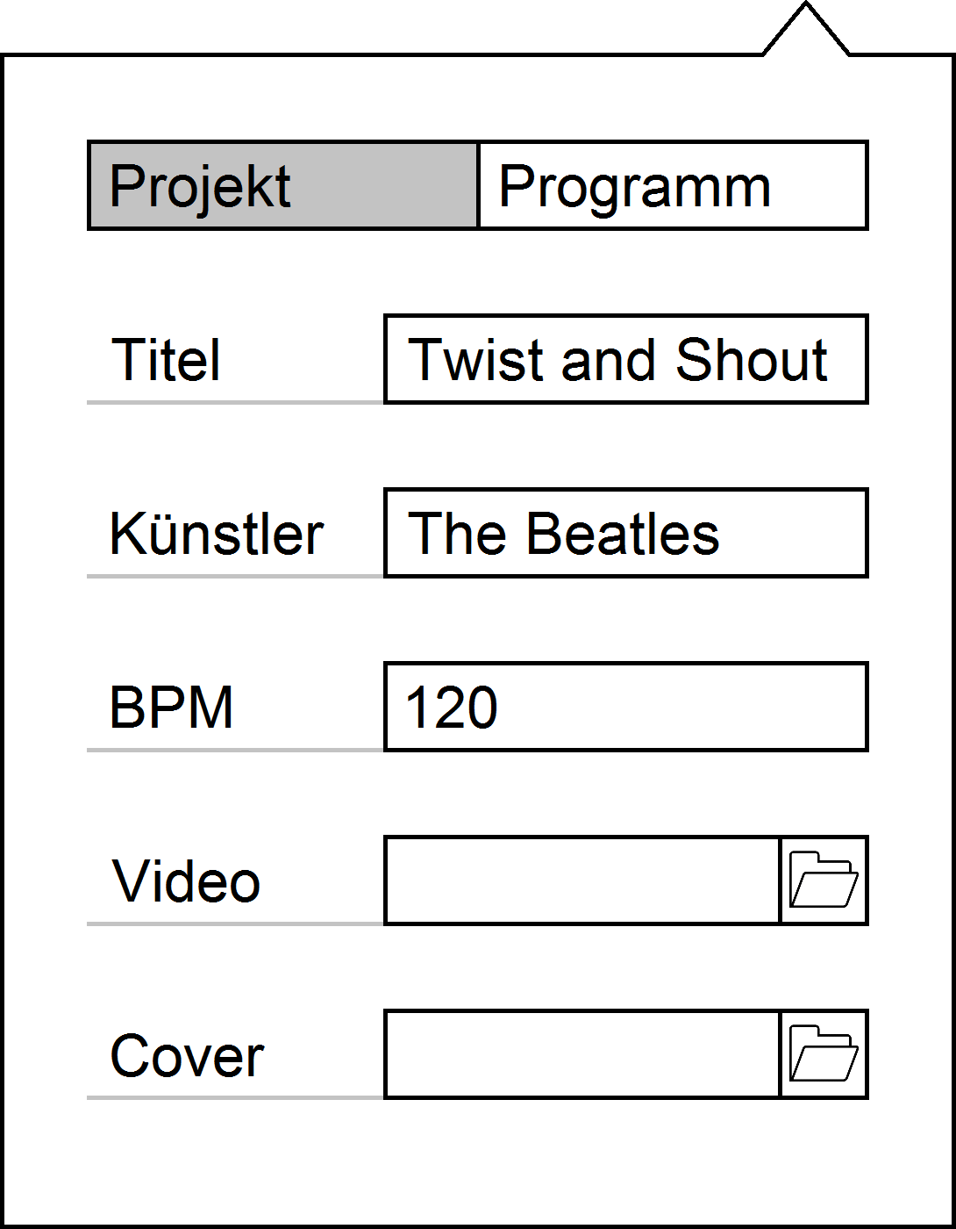
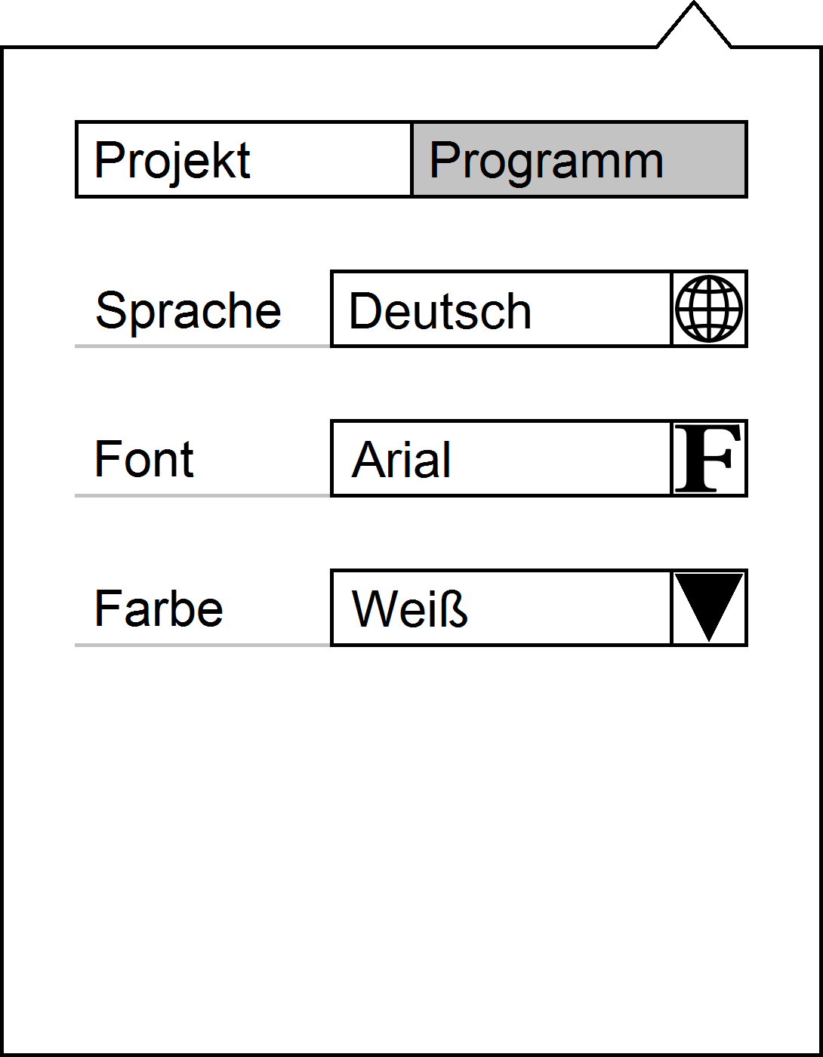
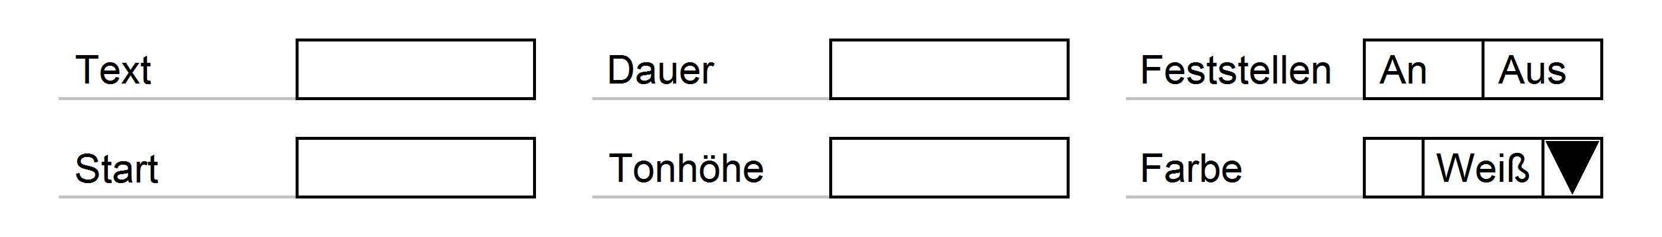
Interaktiver Prototyp
Umsetzung - Gestaltung

Slide 7



Softwaretools + Entwicklung
Atom-Editor
Framer-Studio
Photoshop CS 6
Umsetzung - Entwicklung

Slide 8
Der Prototyp
Umsetzung - Entwicklung

Slide 9
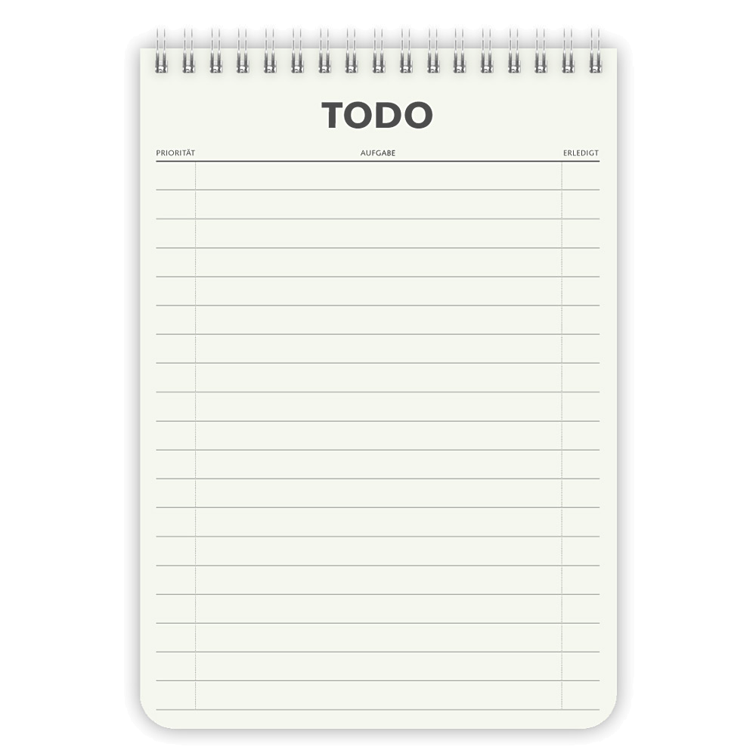


Was haben wir erreicht - Was bleibt offen ?
Ähnliches Design
Editor als Browseranwendung
Import von Media-Dateien
Einfache Editierung + Menüführung
Bereitstellung für die Community
Zeitanzeige + Minimap implementieren
Umsetzung

Slide 10
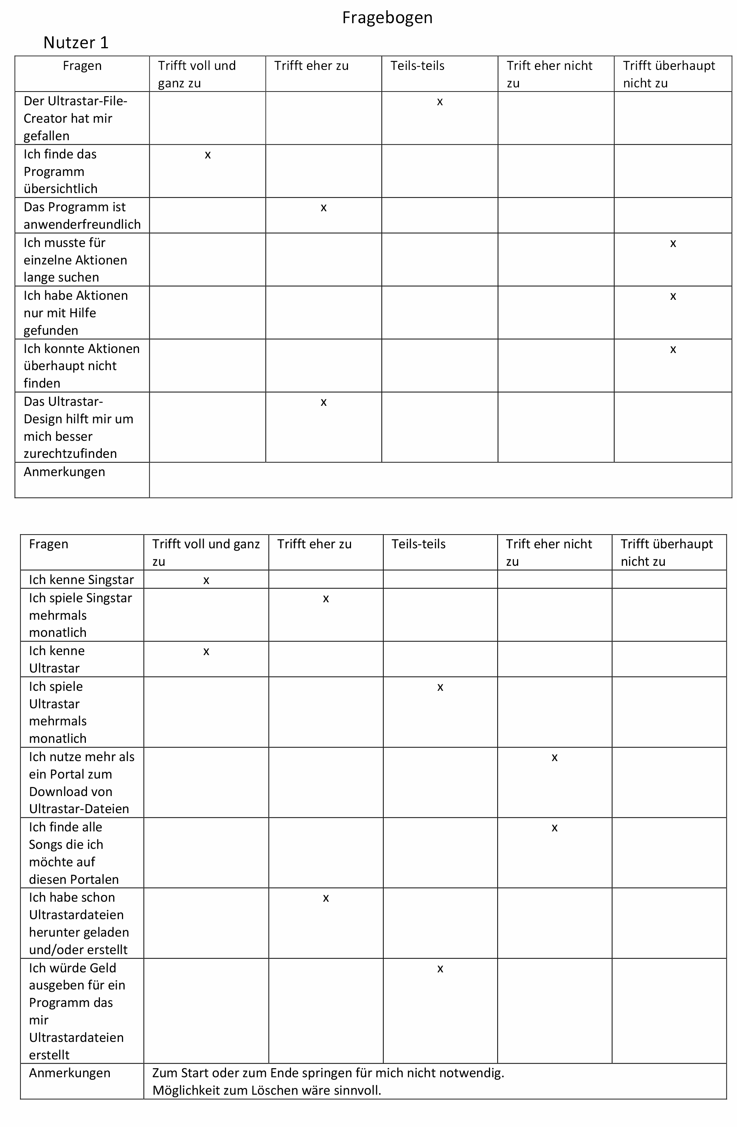
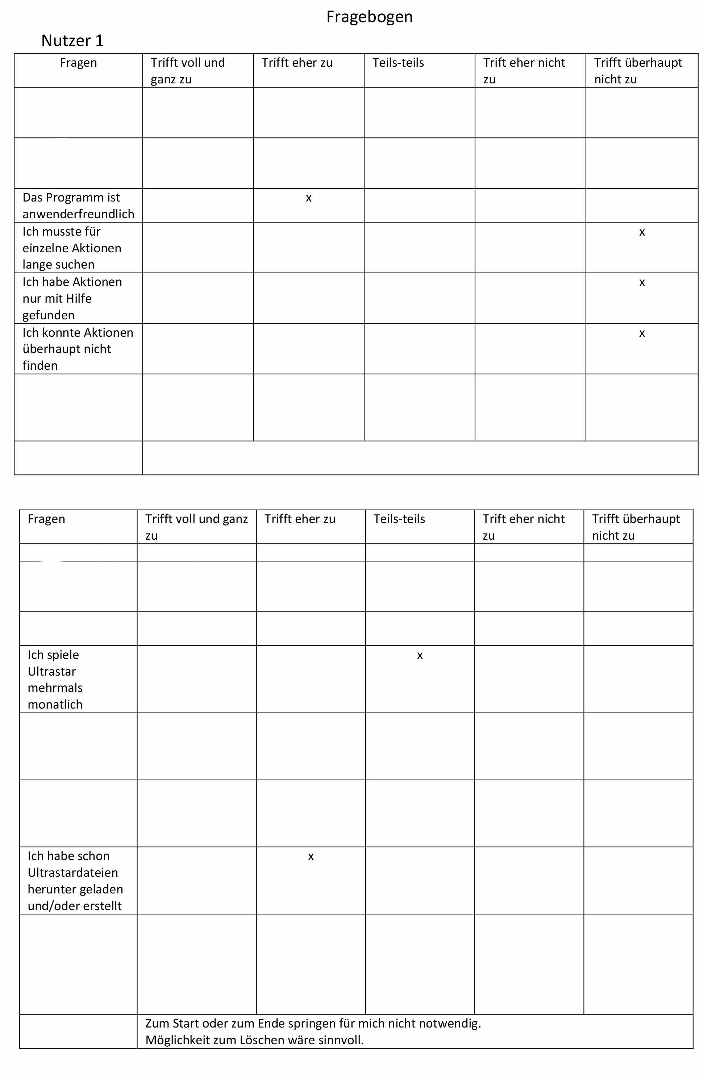
Nutzerstudie
Nutzerstudie

Slide 11
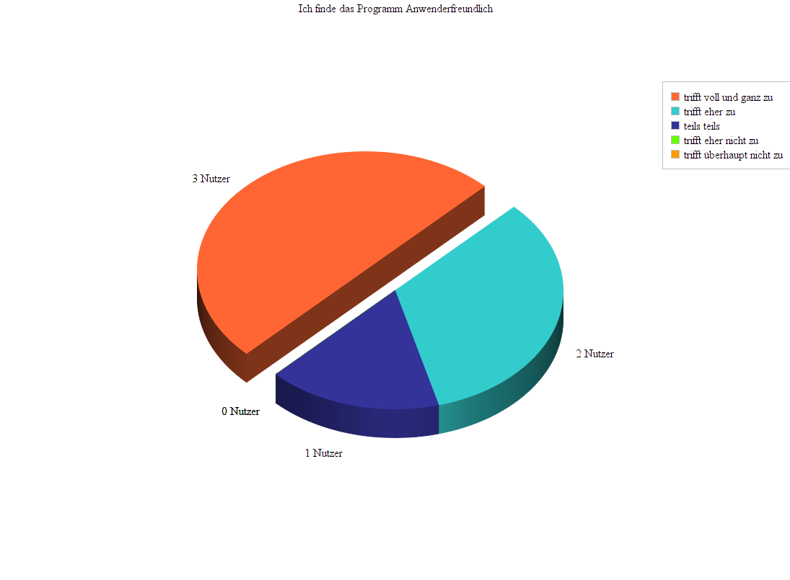
Auswertung
Muss implementiert werden
Funktion zum löschen
Timeline
Kann implementiert werden
Anzeige der Tonhöhe
Nutzerstudie
Kann entfernt werden
Start / Ende Sprung

Slide 12
Ausblick
Löschen Button ist nun im Prototyp vorhanden
Sprache, Font und Farbe implementieren
Multiselektion der Wortblöcke
Audioausgabe des Projektes
Ultrastarfile-Preview

Slide 13
Vielen Dank für Ihre Aufmerksamkeit
IHR - TEAM

